Slide 1
CS1033 Assignment 1 Slide Show (Group 5)

Slide 2
2/112
Notes:
zsong289_poster.jpg

Slide 3
3/112
Notes:
zshi264_poster.jpg

Slide 4
4/112
Notes:
ytewari_poster.jpg

Slide 5
5/112
Notes:
ytang528_poster.jpg

Slide 6
6/112
Notes:
yseo46_poster.jpg

Slide 7
7/112
Notes:
xwan2539_poster.jpg

Slide 8
8/112
Notes:
xsu222_poster.jpg

Slide 9
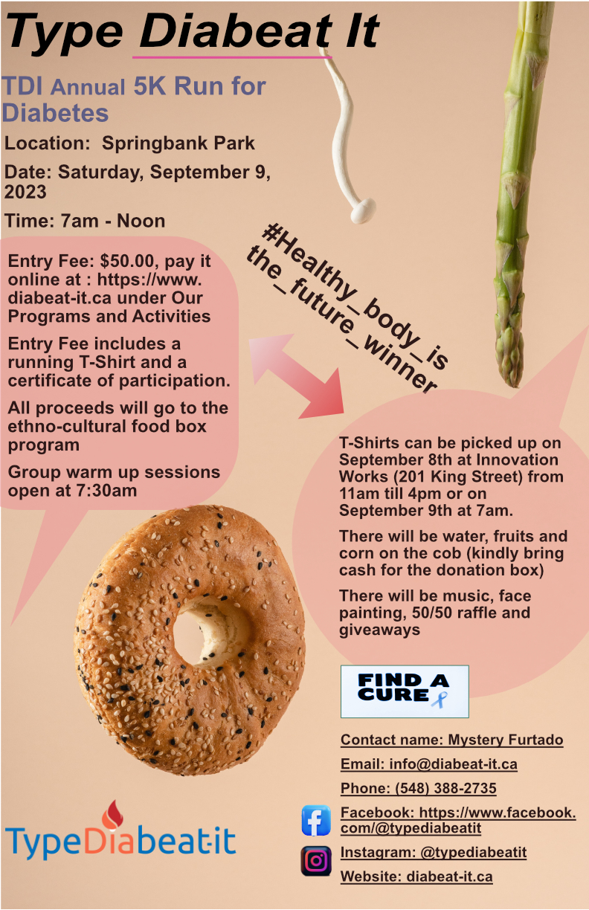
9/112
Notes:
wwang884_poster.jpg

Slide 10
10/112
Notes:
vreddy9_poster.jpg

Slide 11
11/112
Notes:
usidhu5_poster.jpg

Slide 12
12/112
Notes:
tung3_poster.jpg

Slide 13
13/112
Notes:
ttsai27_poster.jpg

Slide 14
14/112
Notes:
ttraino_poster.jpg

Slide 15
15/112
Notes:
tsadd_poster.jpg

Slide 16
16/112
Notes:
swan854_poster.jpg

Slide 17
17/112
Notes:
ssohai8_poster.jpg

Slide 18
18/112
Notes:
ssing788_poster.jpg

Slide 19
19/112
Notes:
ssiew2_poster.jpg

Slide 20
20/112
Notes:
sshield9_poster.jpg

Slide 21
21/112
Notes:
sshapi2_poster.jpg

Slide 22
22/112
Notes:
sseguier_poster.jpg

Slide 23
23/112
Notes:
ssegal24_poster.jpg

Slide 24
24/112
Notes:
ssallou2_poster.jpg

Slide 25
25/112
Notes:
srizza_poster.jpg

Slide 26
26/112
Notes:
rwang743_poster.jpg

Slide 27
27/112
Notes:
rthotaku_poster.jpg

Slide 28
28/112
Notes:
rthoma93_poster.jpg

Slide 29
29/112
Notes:
rtersch_poster.jpg

Slide 30
30/112
Notes:
rsivacum_poster.jpg

Slide 31
31/112
Notes:
rshar334_poster.jpg

Slide 32
32/112
Notes:
ptaillef_poster.jpg

Slide 33
33/112
Notes:
pshah273_poster.jpg

Slide 34
34/112
Notes:
pramchan_poster.jpg

Slide 35
35/112
Notes:
owallac2_poster.jpg

Slide 36
36/112
Notes:
osimofii_poster.jpg

Slide 37
37/112
Notes:
oscott26_poster.jpg

Slide 38
38/112
Notes:
oschafer_poster.jpg

Slide 39
39/112
Notes:
orebanks_poster.jpg

Slide 40
40/112
Notes:
nsommer2_poster.jpg

Slide 41
41/112
Notes:
mwalto5_poster.jpg

Slide 42
42/112
Notes:
muberti_poster.jpg

Slide 43
43/112
Notes:
mtoldo2_poster.jpg

Slide 44
44/112
Notes:
mthien_poster.jpg

Slide 45
45/112
Notes:
mthiel4_poster.jpg

Slide 46
46/112
Notes:
mtayl254_poster.jpg

Slide 47
47/112
Notes:
mskende_poster.jpg

Slide 48
48/112
Notes:
msinden2_poster.jpg

Slide 49
49/112
Notes:
mshibano_poster.jpg

Slide 50
50/112
Notes:
mshen69_poster.jpg

Slide 51
51/112
Notes:
mschne22_poster.jpg

Slide 52
52/112
Notes:
ltalib_poster.jpg

Slide 53
53/112
Notes:
ltaha4_poster.jpg

Slide 54
54/112
Notes:
lsuleim3_poster.jpg

Slide 55
55/112
Notes:
lso9_poster.jpg

Slide 56
56/112
Notes:
ktuttle_poster.jpg

Slide 57
57/112
Notes:
ktsao7_poster.jpg

Slide 58
58/112
Notes:
kthakur5_poster.jpg

Slide 59
59/112
Notes:
kswift6_poster.jpg

Slide 60
60/112
Notes:
ksueaqu_poster.jpg

Slide 61
61/112
Notes:
ksalmi_poster.jpg

Slide 62
62/112
Notes:
jwan2947_poster.jpg

Slide 63
63/112
Notes:
jwan2572_poster.jpg

Slide 64
64/112
Notes:
jvuong22_poster.jpg

Slide 65
65/112
Notes:
jtran324_poster.jpg

Slide 66
66/112
Notes:
jtang532_poster.jpg

Slide 67
67/112
Notes:
jsu254_poster.jpg

Slide 68
68/112
Notes:
jsing433_poster.jpg

Slide 69
69/112
Notes:
jsincl48_poster.jpg

Slide 70
70/112
Notes:
jsidhu96_poster.jpg

Slide 71
71/112
Notes:
jselvin_poster.jpg

Slide 72
72/112
Notes:
jsalubre_poster.jpg

Slide 73
73/112
Notes:
jruan28_poster.jpg

Slide 74
74/112
Notes:
jrees26_poster.jpg

Slide 75
75/112
Notes:
itruong_poster.jpg

Slide 76
76/112
Notes:
hsong258_poster.jpg

Slide 77
77/112
Notes:
hshibu_poster.jpg

Slide 78
78/112
Notes:
hraoufal_poster.jpg

Slide 79
79/112
Notes:
gtiwana6_poster.jpg

Slide 80
80/112
Notes:
evalitut_poster.jpg

Slide 81
81/112
Notes:
ethomp87_poster.jpg

Slide 82
82/112
Notes:
escarfo2_poster.jpg

Slide 83
83/112
Notes:
esalem4_poster.jpg

Slide 84
84/112
Notes:
esaha_poster.jpg

Slide 85
85/112
Notes:
dwalke86_poster.jpg

Slide 86
86/112
Notes:
dwahi_poster.jpg

Slide 87
87/112
Notes:
dvu22_poster.jpg

Slide 88
88/112
Notes:
dtellezj_poster.jpg

Slide 89
89/112
Notes:
dsodhi3_poster.jpg

Slide 90
90/112
Notes:
dshah248_poster.jpg

Slide 91
91/112
Notes:
dsathan_poster.jpg

Slide 92
92/112
Notes:
draissi_poster.jpg

Slide 93
93/112
Notes:
cwan84_poster.jpg

Slide 94
94/112
Notes:
ctersig4_poster.jpg

Slide 95
95/112
Notes:
csuccee_poster.jpg

Slide 96
96/112
Notes:
csnedde_poster.jpg

Slide 97
97/112
Notes:
cshao29_poster.jpg

Slide 98
98/112
Notes:
btyrrel_poster.jpg

Slide 99
99/112
Notes:
btiglao_poster.jpg

Slide 100
100/112
Notes:
btaylo94_poster.jpg

Slide 101
101/112
Notes:
awahbe_poster.jpg

Slide 102
102/112
Notes:
atrive2_poster.jpg

Slide 103
103/112
Notes:
atetlow2_poster.jpg

Slide 104
104/112
Notes:
atavropo_poster.jpg

Slide 105
105/112
Notes:
atanver_poster.jpg

Slide 106
106/112
Notes:
atanej2_poster.jpg

Slide 107
107/112
Notes:
atam228_poster.jpg

Slide 108
108/112
Notes:
asolarma_poster.jpg

Slide 109
109/112
Notes:
asing894_poster.jpg

Slide 110
110/112
Notes:
ashar577_poster.jpg

Slide 111
111/112
Notes:
asami7_poster.jpg

Slide 112
112/112
Notes:
aristic2_poster.jpg

Slide 113
113/112
Notes:
arawra_poster.jpg

